Slide 1





CHÀO MỪNG CÁC EM ĐẾN VỚI TIẾT HỌC MĨ THUẬT 6

Slide 2

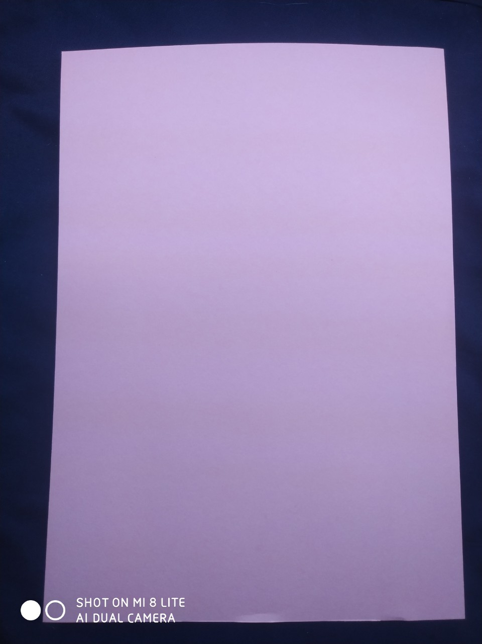
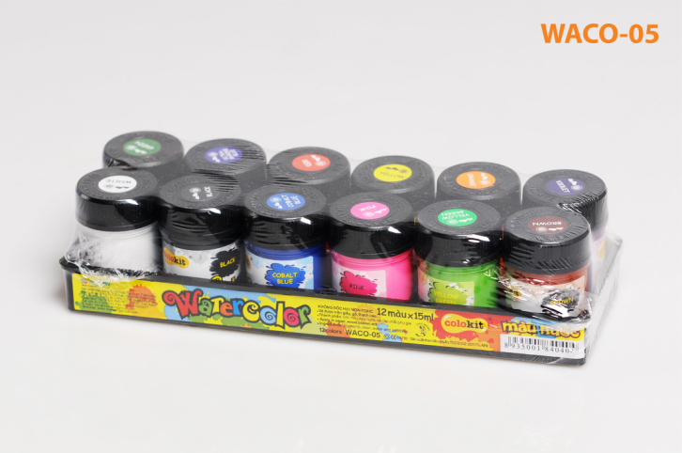
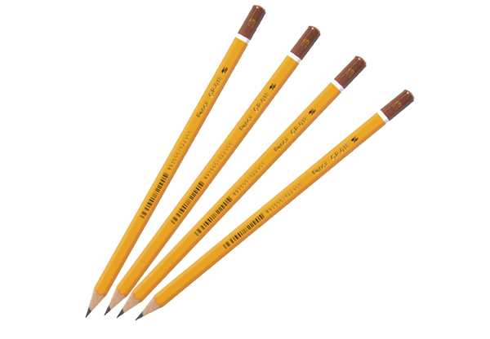
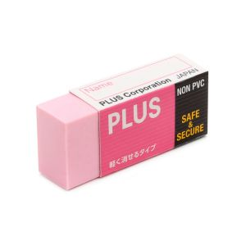
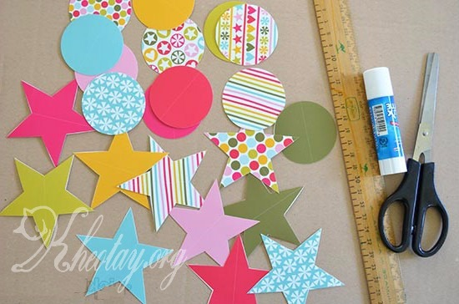
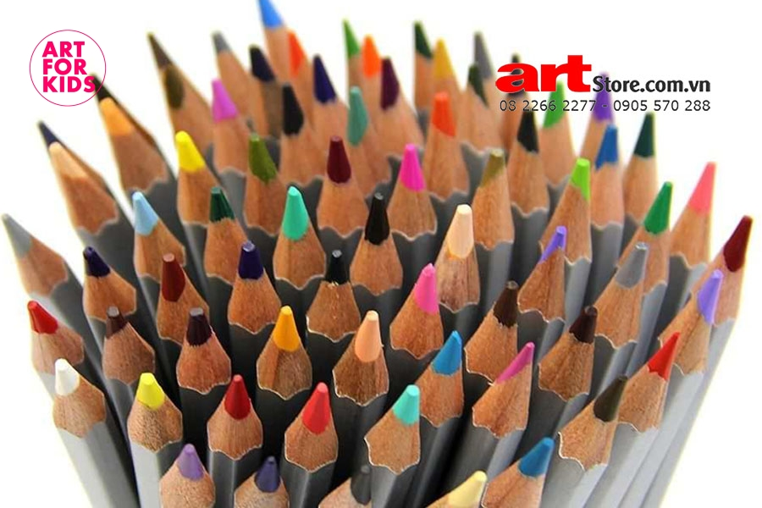
Kiểm tra
đồ dùng học tập

Slide 4

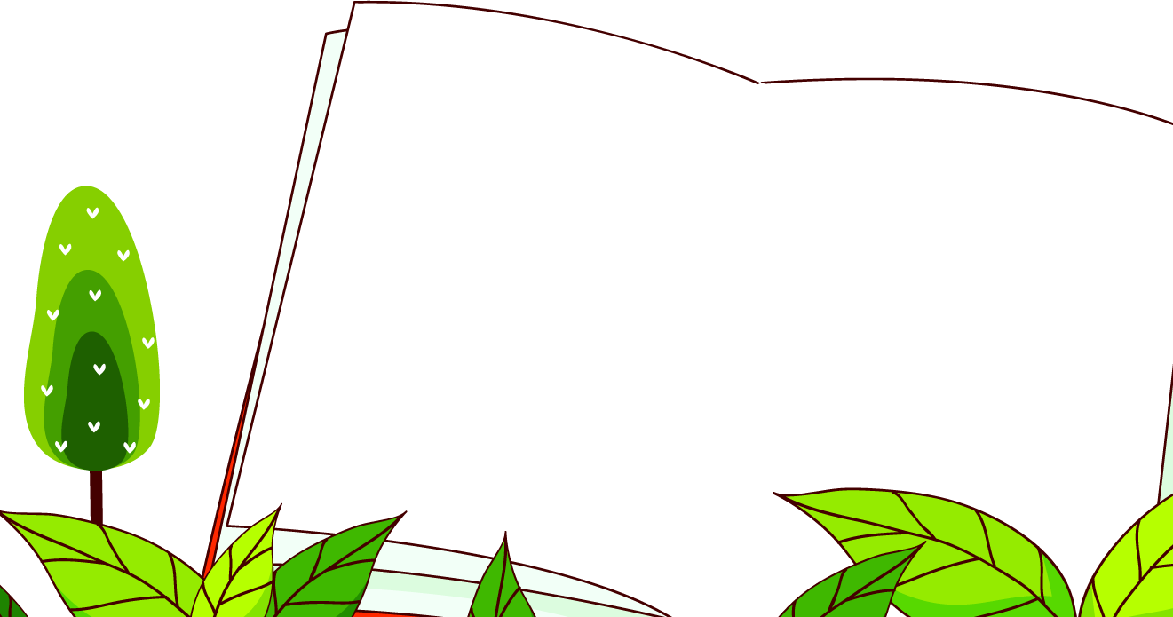

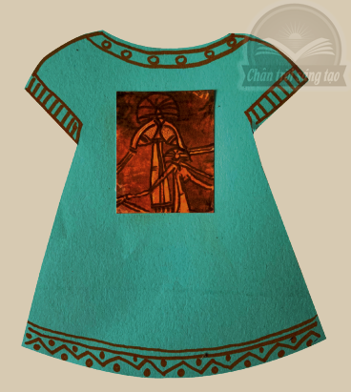
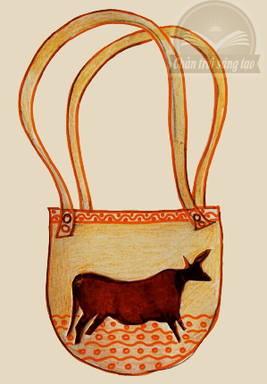
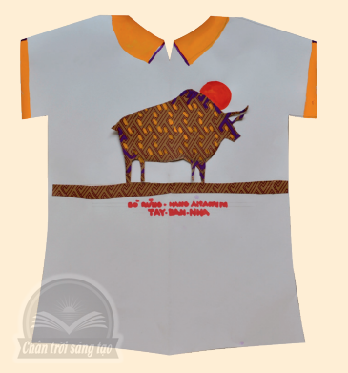


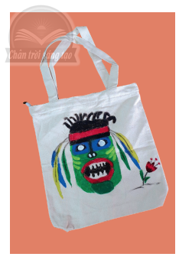
CHỦ ĐỀ: NGHỆ THUẬT TIỀN SỬ THẾ GIỚI
VÀ VIỆT NAM
BÀI 2: THỜI TRANG VỚI HÌNH VẼ THỜI TIỀN SỬ

Slide 5


NỘI DUNG BÀI HỌC
1. Khám phá cách tạo hình thời trang đơn giản.
2. Cách trang trí sản phẩm thời trang.
3. Trang trí sản phẩm thời trang bằng hình vẽ thời Tiền sử
4. Trưng bày sản phẩm và chia sẻ.
5. Tìm hiểu nghệ thuật trang trí trên sản phẩm thời trang

Slide 6
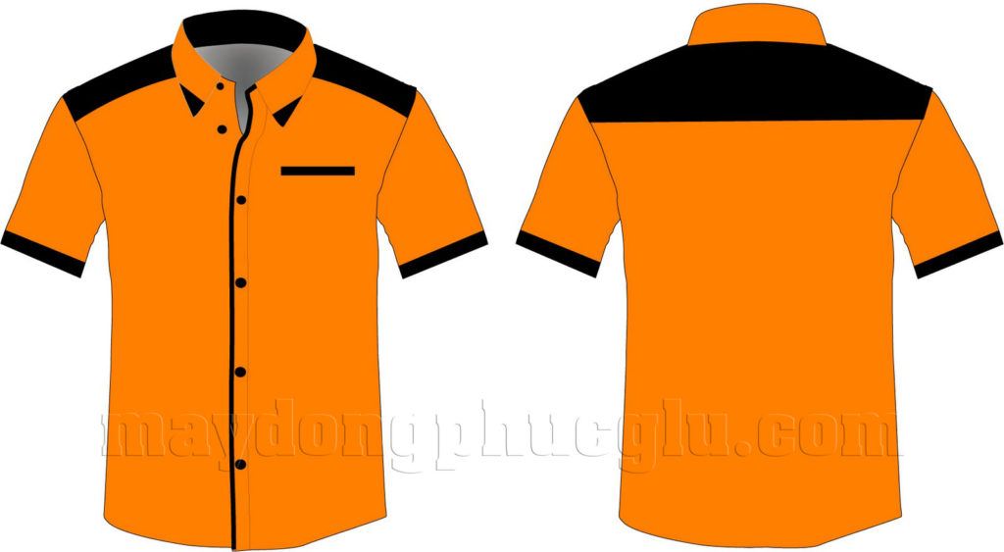
1
01
Khám phá cách tạo hình thời trang đơn giản
Các bộ phận của áo:
Cổ áo
Vai áo
Ngực áo
Tay áo
Eo
Tà áo

Slide 7
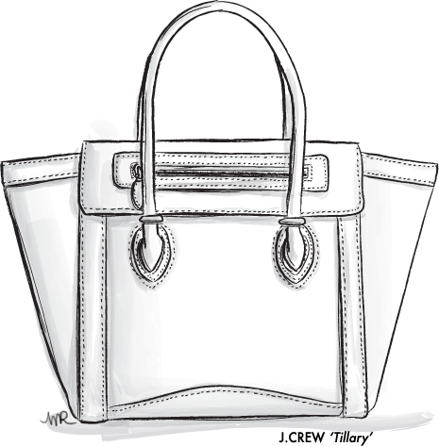
1
01
Khám phá cách tạo hình thời trang đơn giản
Các bộ phận túi xách
Quai
Miệng
Thân
Đáy

Slide 8

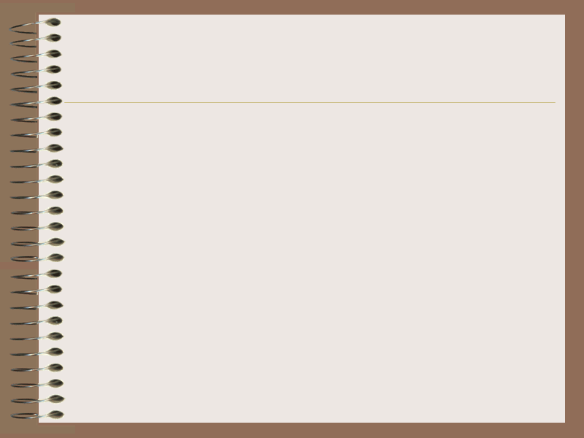
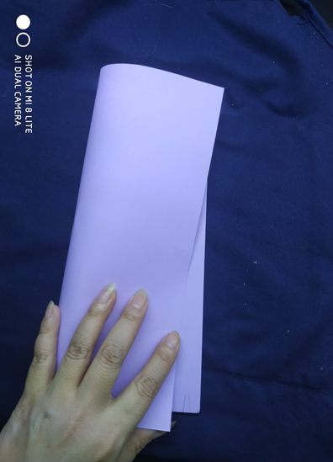
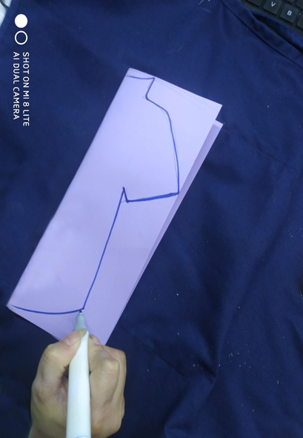
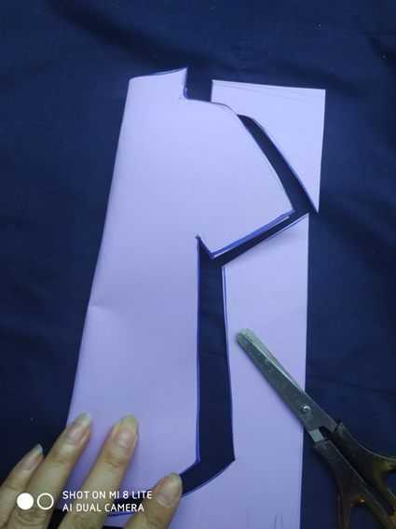
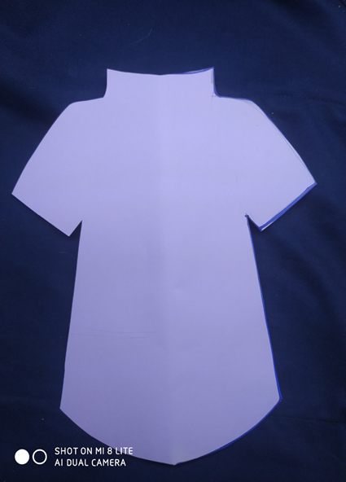

TẠO DÁNG ÁO

Slide 9
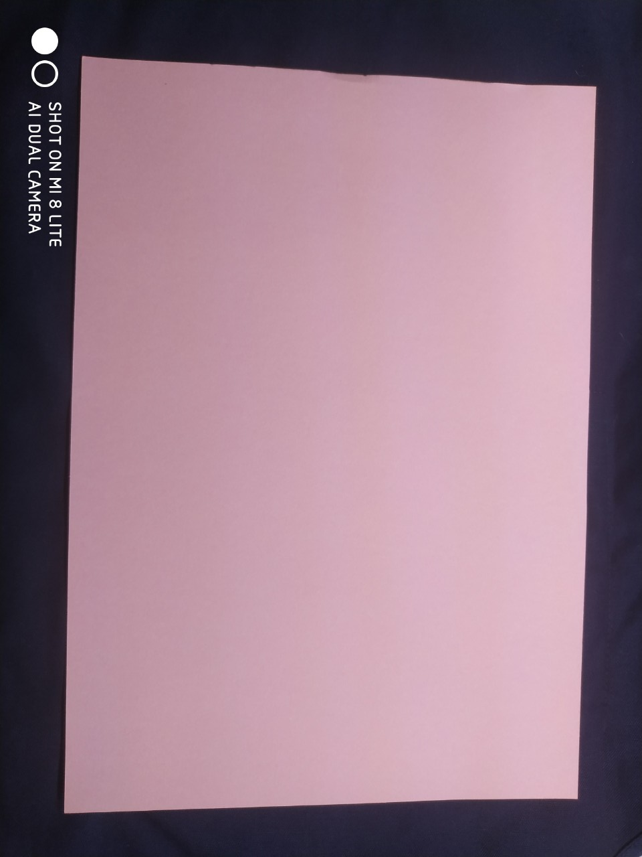
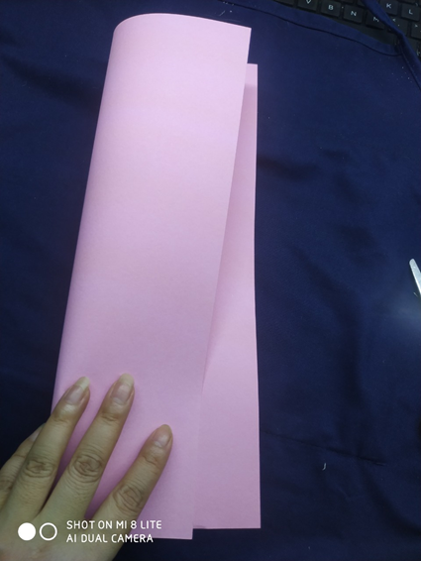
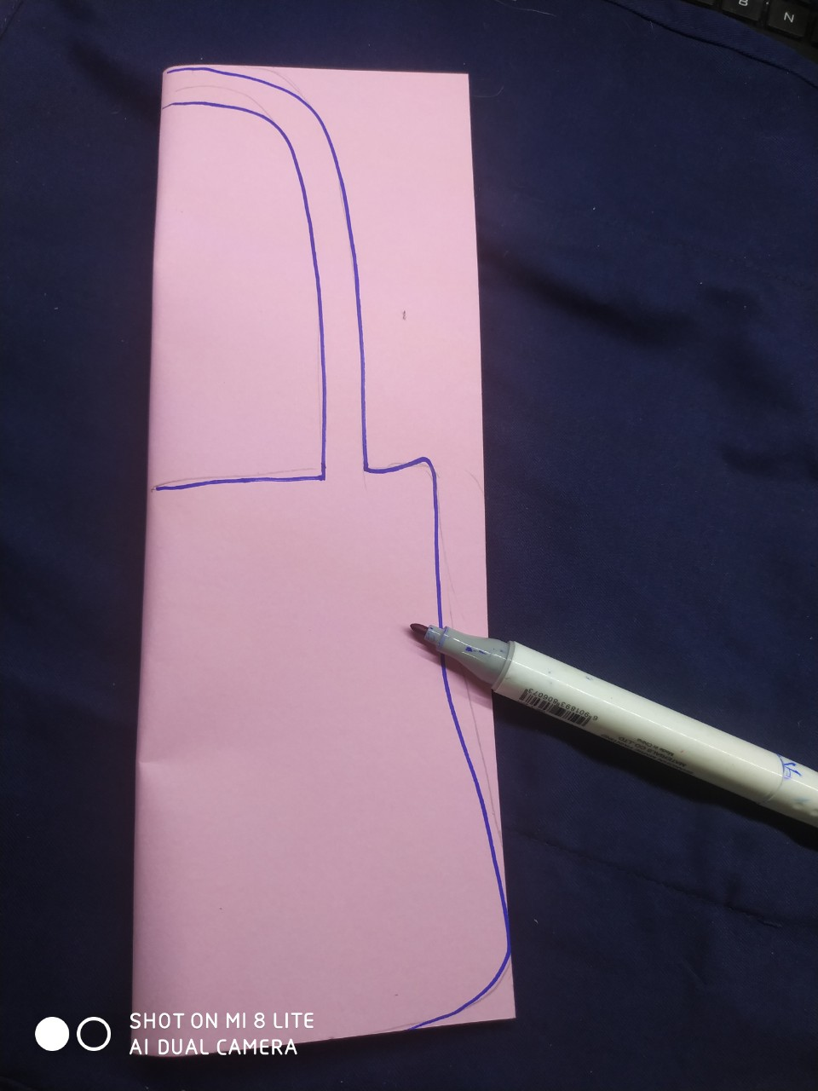
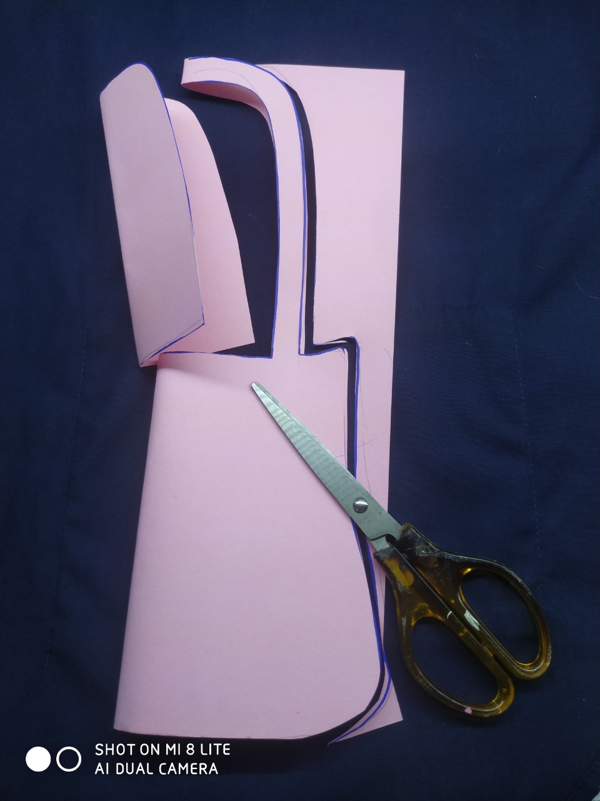
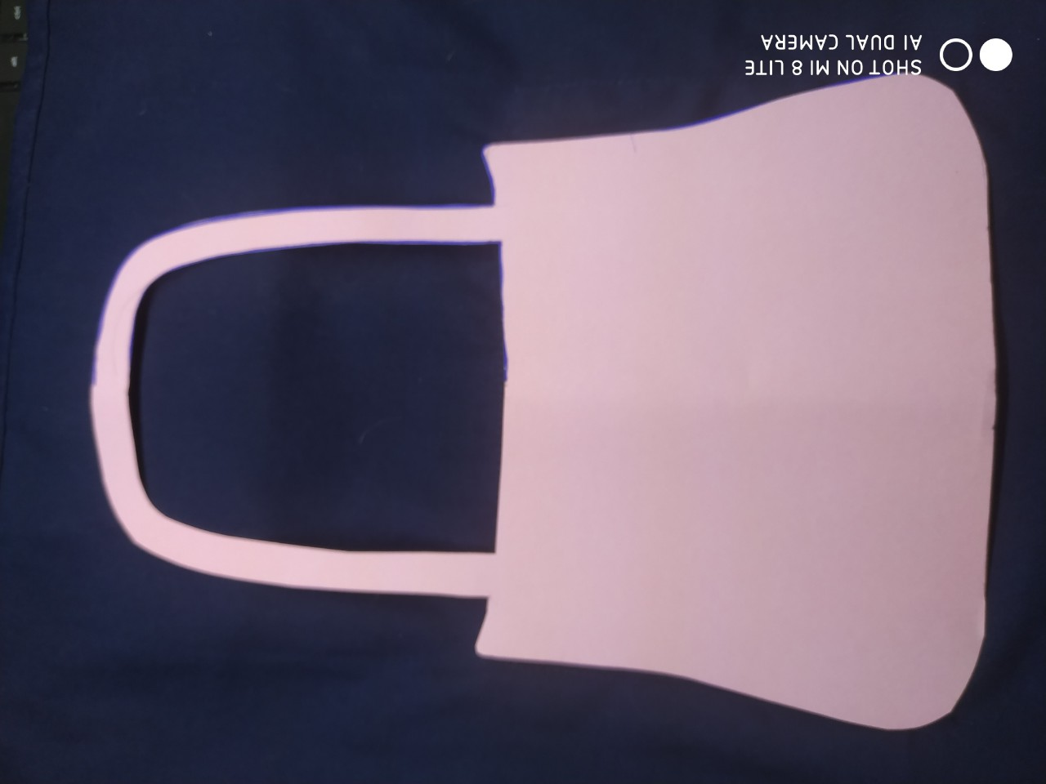
TẠO DÁNG TÚI XÁCH

Slide 10
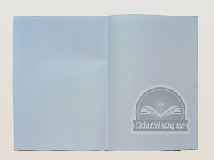
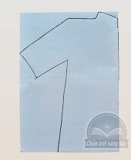
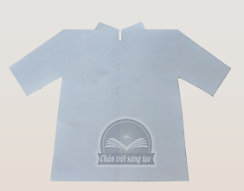
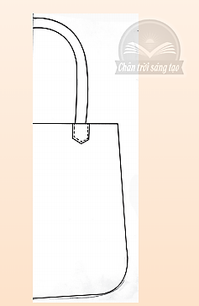
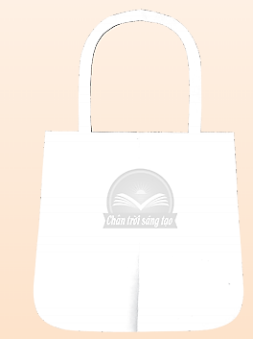
1
Khám phá cách tạo hình thời trang đơn giản:
1
2
3
Gấp đôi tờ giấy thành hai phần bằng nhau.
Từ nếp gấp, vẽ một nửa hình áo hoặc túi xách.
Cắt theo nét vẽ
và mở giấy ra.

Slide 11


Em hãy chỉ ra nguyên lí cân bằng, đối xứng trong hình cắt:
Có thể tạo sản phẩm thời trang dựa trên nguyên lí cân bằng như thế nào ?
Nguyên lí cân bằng, đối xứng trong hình cắt: Hình cắt phải được sắp xếp, phân bố đều. Sự cảm nhận về thị giác phải được cảm nhận cân bằng trong hình vẽ.

Slide 12
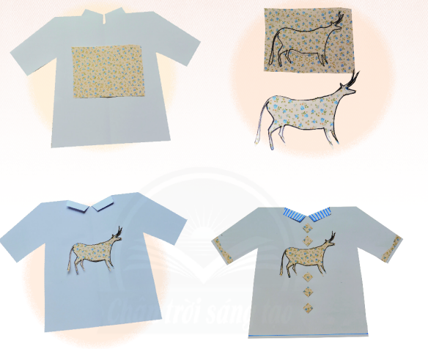
CHỦ ĐỀ: NGHỆ THUẬT TIỀN SỬ THẾ GIỚI VÀ VIỆT NAM
BÀI 2: THỜI TRANG VỚI HÌNH VẼ THỜI TIỀN SỬ
1. Khám phá cách tạo hình thời trang đơn giản:
2. Cách trang trí sản phẩm thời trang:
Quan sát SGK/25

Slide 13
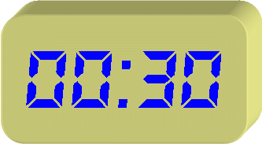
2. Cách trang trí sản phẩm thời trang:
Thảo luận nhóm 30 giây
2. Tỉ lệ của hình trang trí so với kích thước của sản phẩm thời trang như thế nào?
1. Có thể chọn vị trí nào trên sản phẩm để trang trí?
3. Có thể sử dụng nền màu, màu hoạ tiết như thế nào?

Slide 14
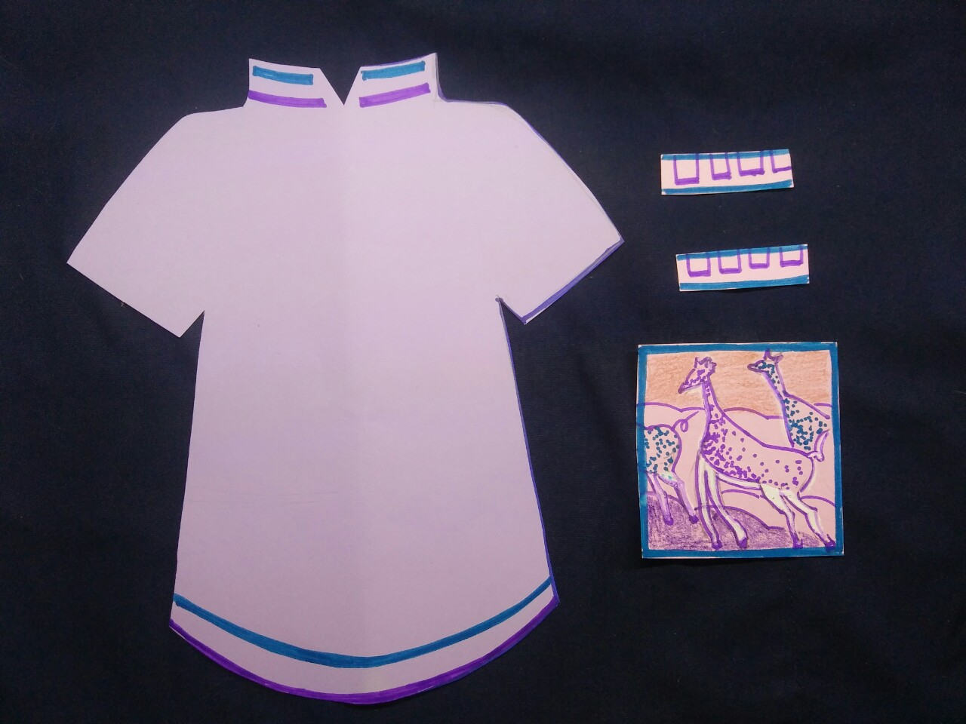
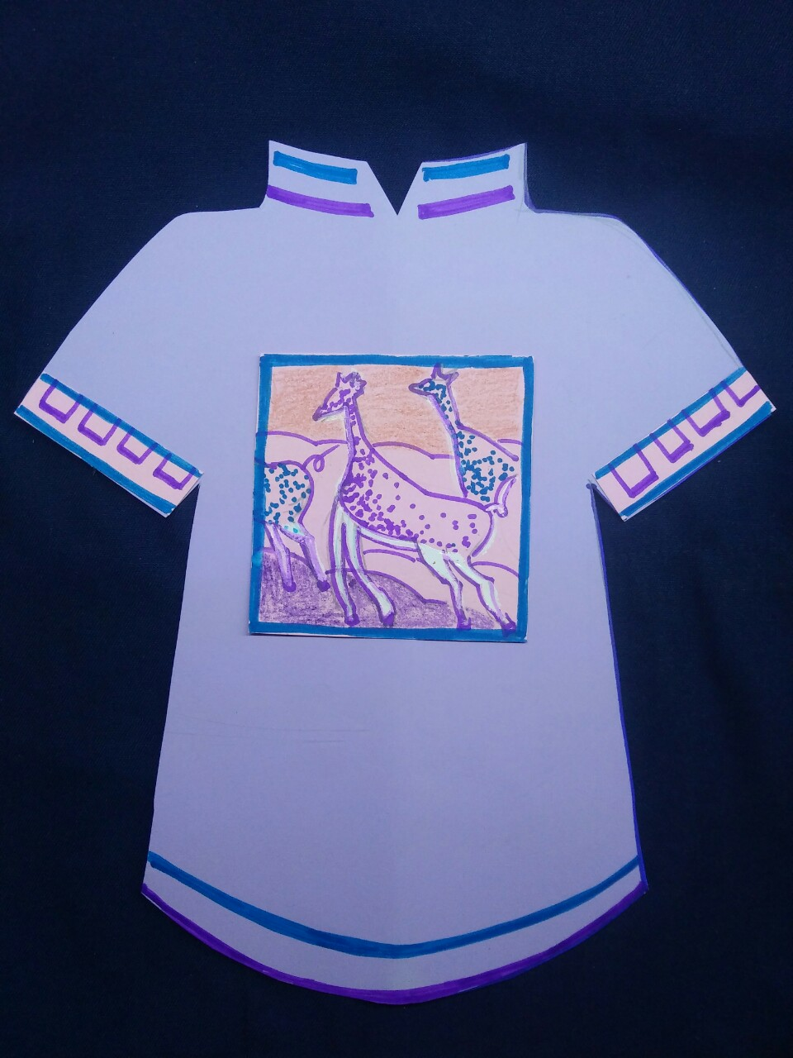
Giới thiệu cách trang trí họa tiết lên sản phẩm (có thể sử dụng hình ảnh vẽ từ tiết trước)

Slide 15
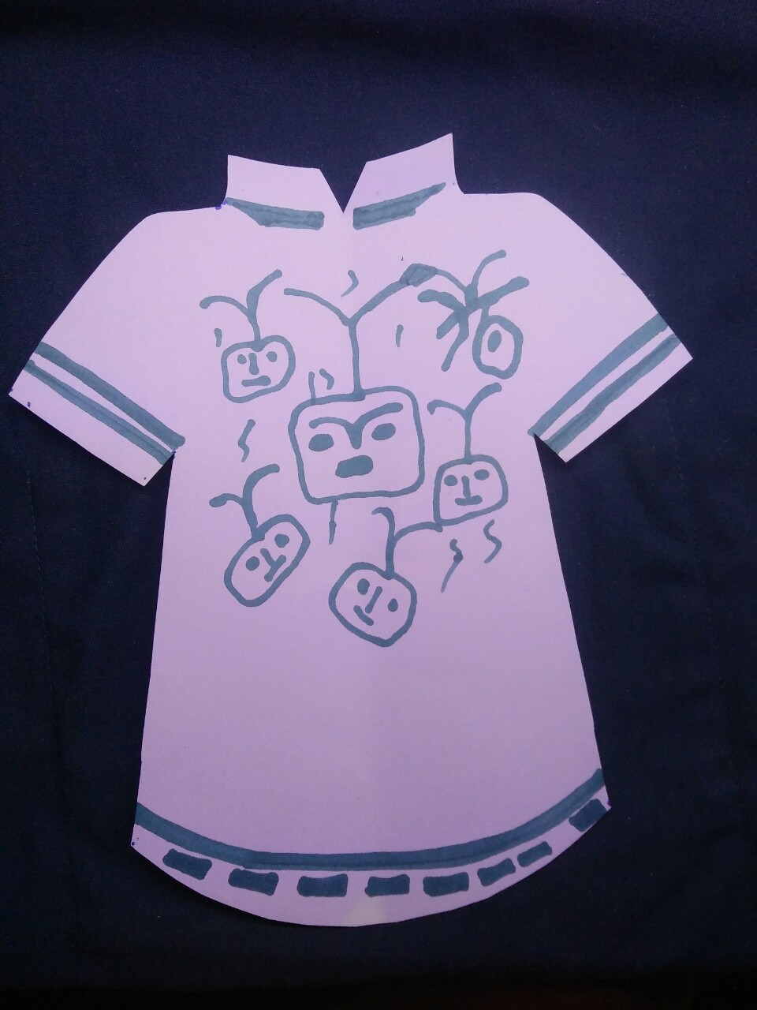

Slide 16
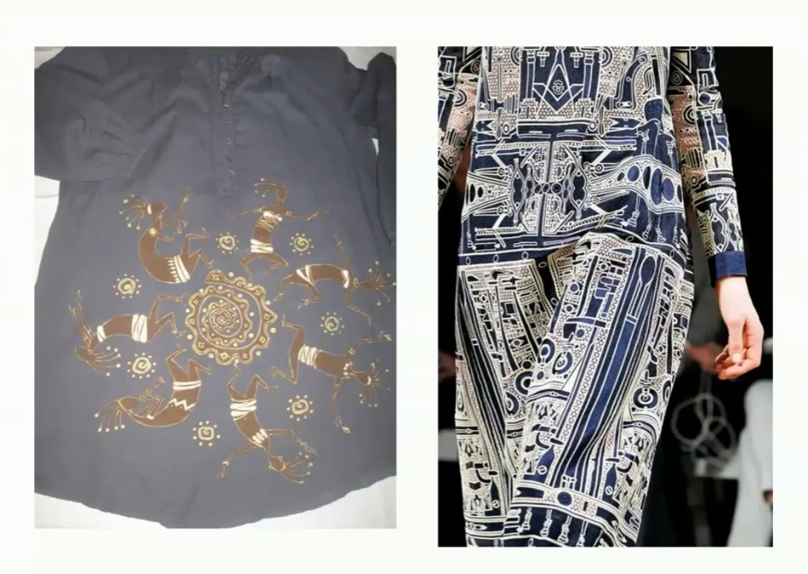
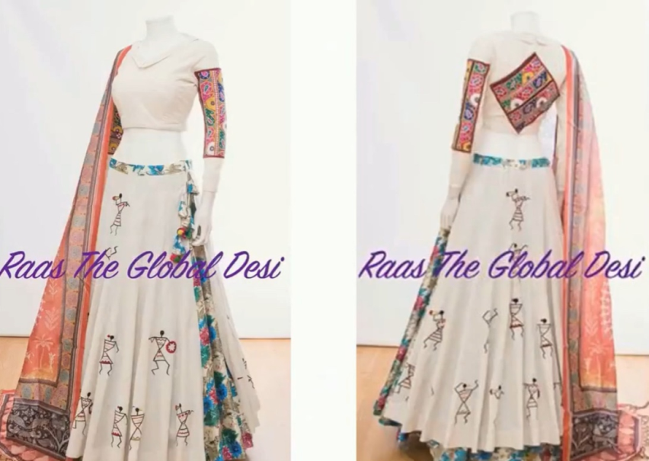
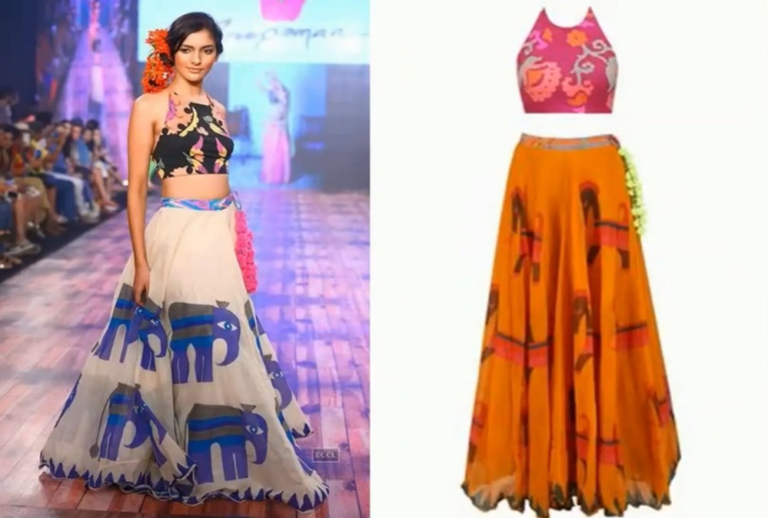
Tham khảo
Các sản phẩm thời trang được trang trí bằng hình vẽ thời tiền sử

Slide 17
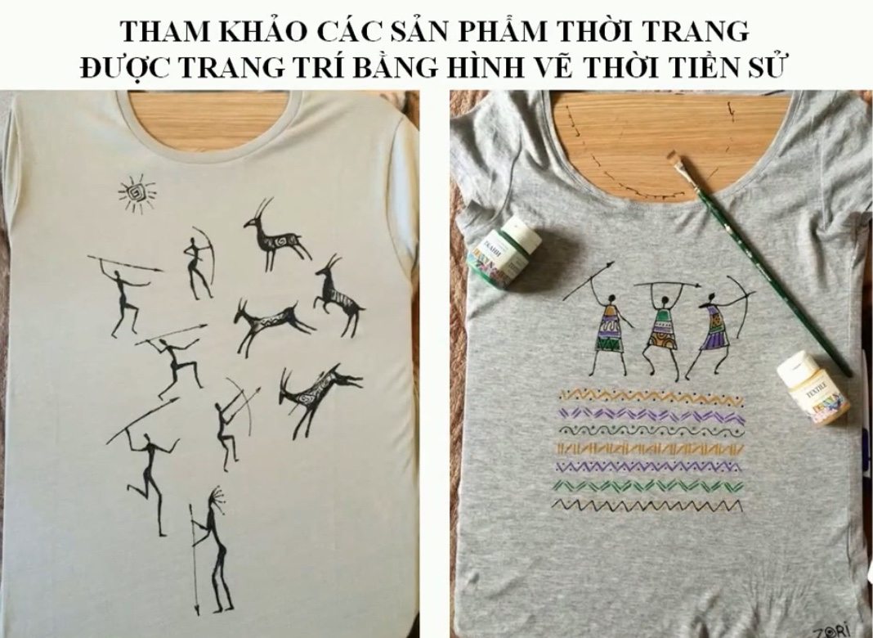

Slide 18
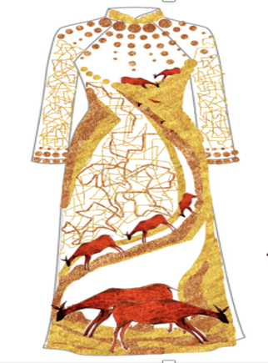

Slide 19
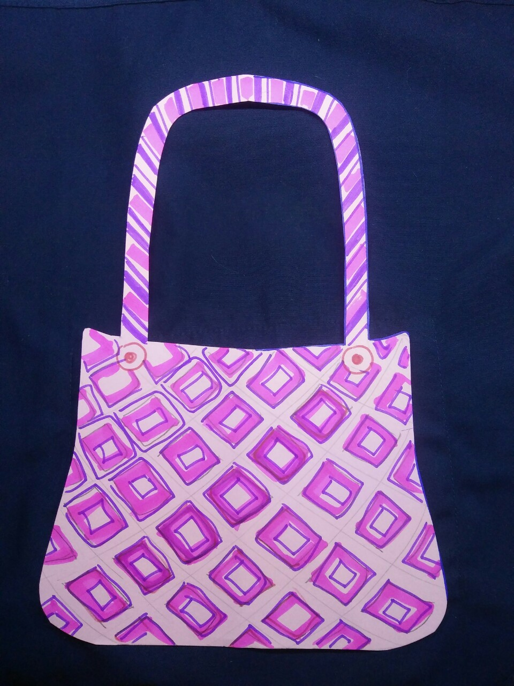
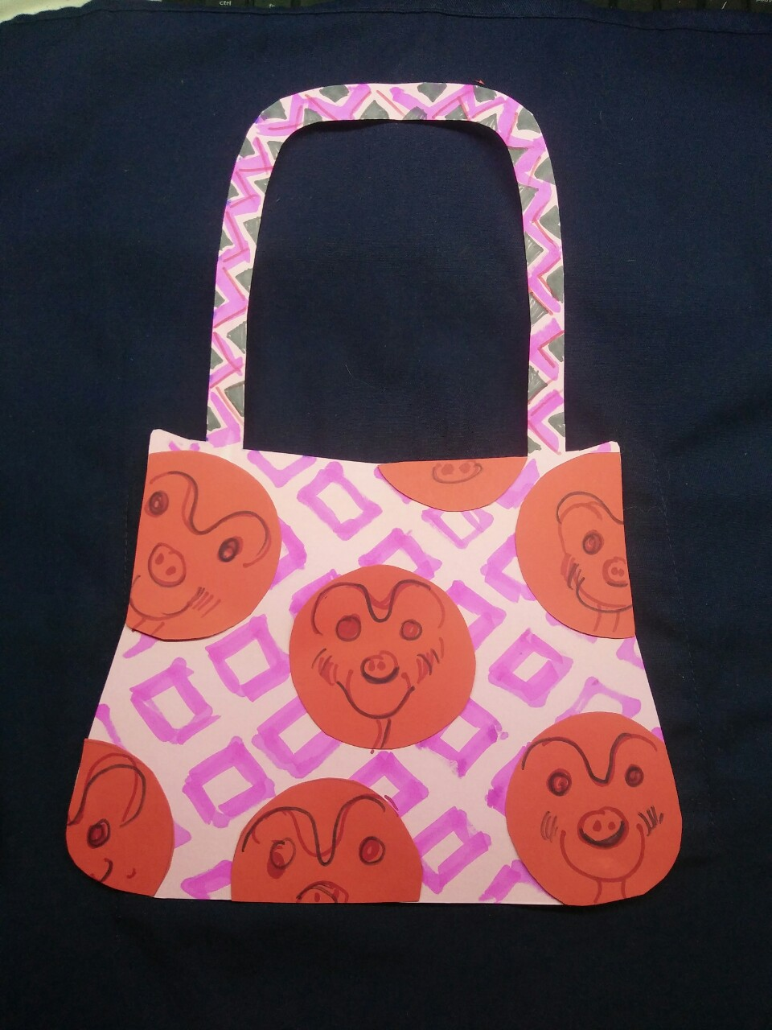

Slide 20
2. Cách trang trí sản phẩm thời trang:
Thảo luận nhóm 30 giây
2. Tỉ lệ của hình trang trí so với kích thước của sản phẩm thời trang như thế nào?
1. Có thể chọn vị trí nào trên sản phẩm để trang trí?
3. Có thể sử dụng nền màu, màu hoạ tiết như thế nào?

Slide 21
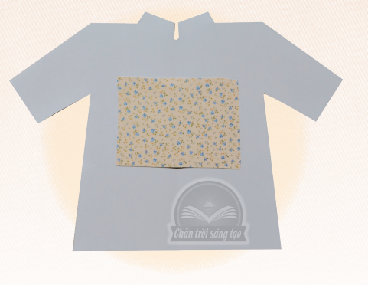
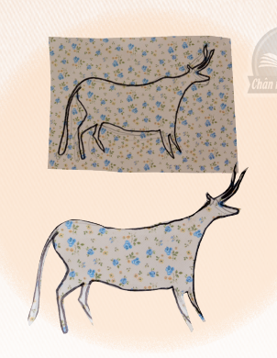
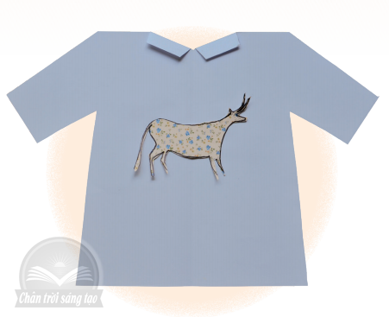
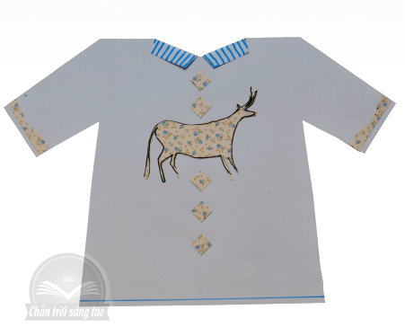
2. Cách trang trí sản phẩm thời trang:
Các bước trang trí sản phẩm thời trang:
1
2
3
4

Slide 22
2. Cách trang trí sản phẩm thời trang:
Các bước trang trí sản phẩm thời trang:
B1. Xác định vị trí và tỉ lệ của hình cắt trang trí trên sản phẩm thời trang.
Vị trí đặt họa tiết làm điểm nhấn trang trí ở ngực áo, thân áo… họa tiết ở cổ áo, cổ tay, gấu áo...

Slide 23
Các bước trang trí sản phẩm thời trang:
B2. Cắt mảnh giấy có kích thước phù hợp với hình sẽ trang trí
Tỉ lệ của hình trang trí so với kích thước sản phẩm thời trang phải phù hợp và cân đối.

Slide 24
Các bước trang trí sản phẩm thời trang:
B3. Vẽ, cắt và dán hình trang trí vào vị trí đã chọn.
Lựa chọn họa tiết thời Tiền sử đã học bài 1.

Slide 25
Các bước trang trí sản phẩm thời trang:
B4. Trang trí thêm để hoàn thiện sản phẩm thời trang.
Kết hợp hình vẽ thời Tiền sử với họa tiết trang trí hiện đại.
Chú ý tương phản giữa họa tiết và nền.

Slide 26
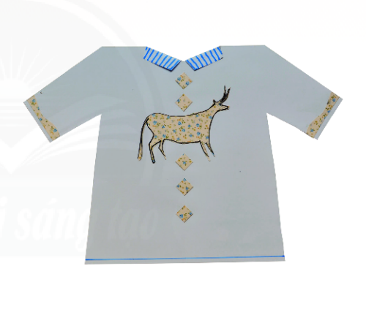
Các bước trang trí sản phẩm thời trang:
Cắt mảnh giấy có kích thước phù hợp với hình trang trí.
Vẽ, cắt và dán hình trang trí vào vị trí đã chọn.
Xác định vị trí và tỉ lệ hình cắt trang trí trên sản phẩm thời trang.
2
3
Trang trí thêm để hoàn thiện sản phẩm thời trang.
1
4

Slide 27
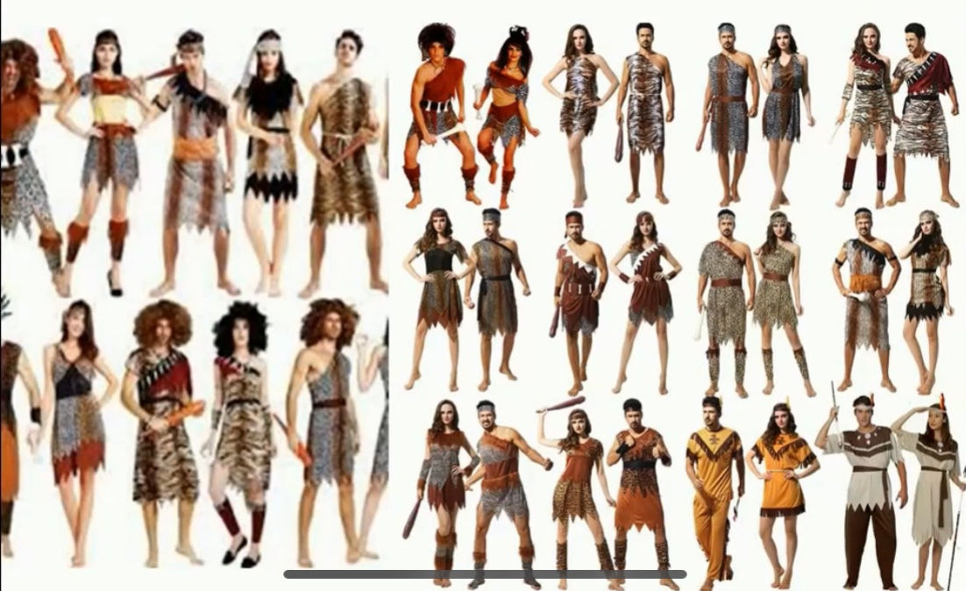

KẾT LUẬN
Kết hợp hình vẽ thời Tiền sử với họa tiết trang trí hiện đại và màu sắc có thể tạo được hình trang trí mới cho sản phẩm thời trang.

Slide 28
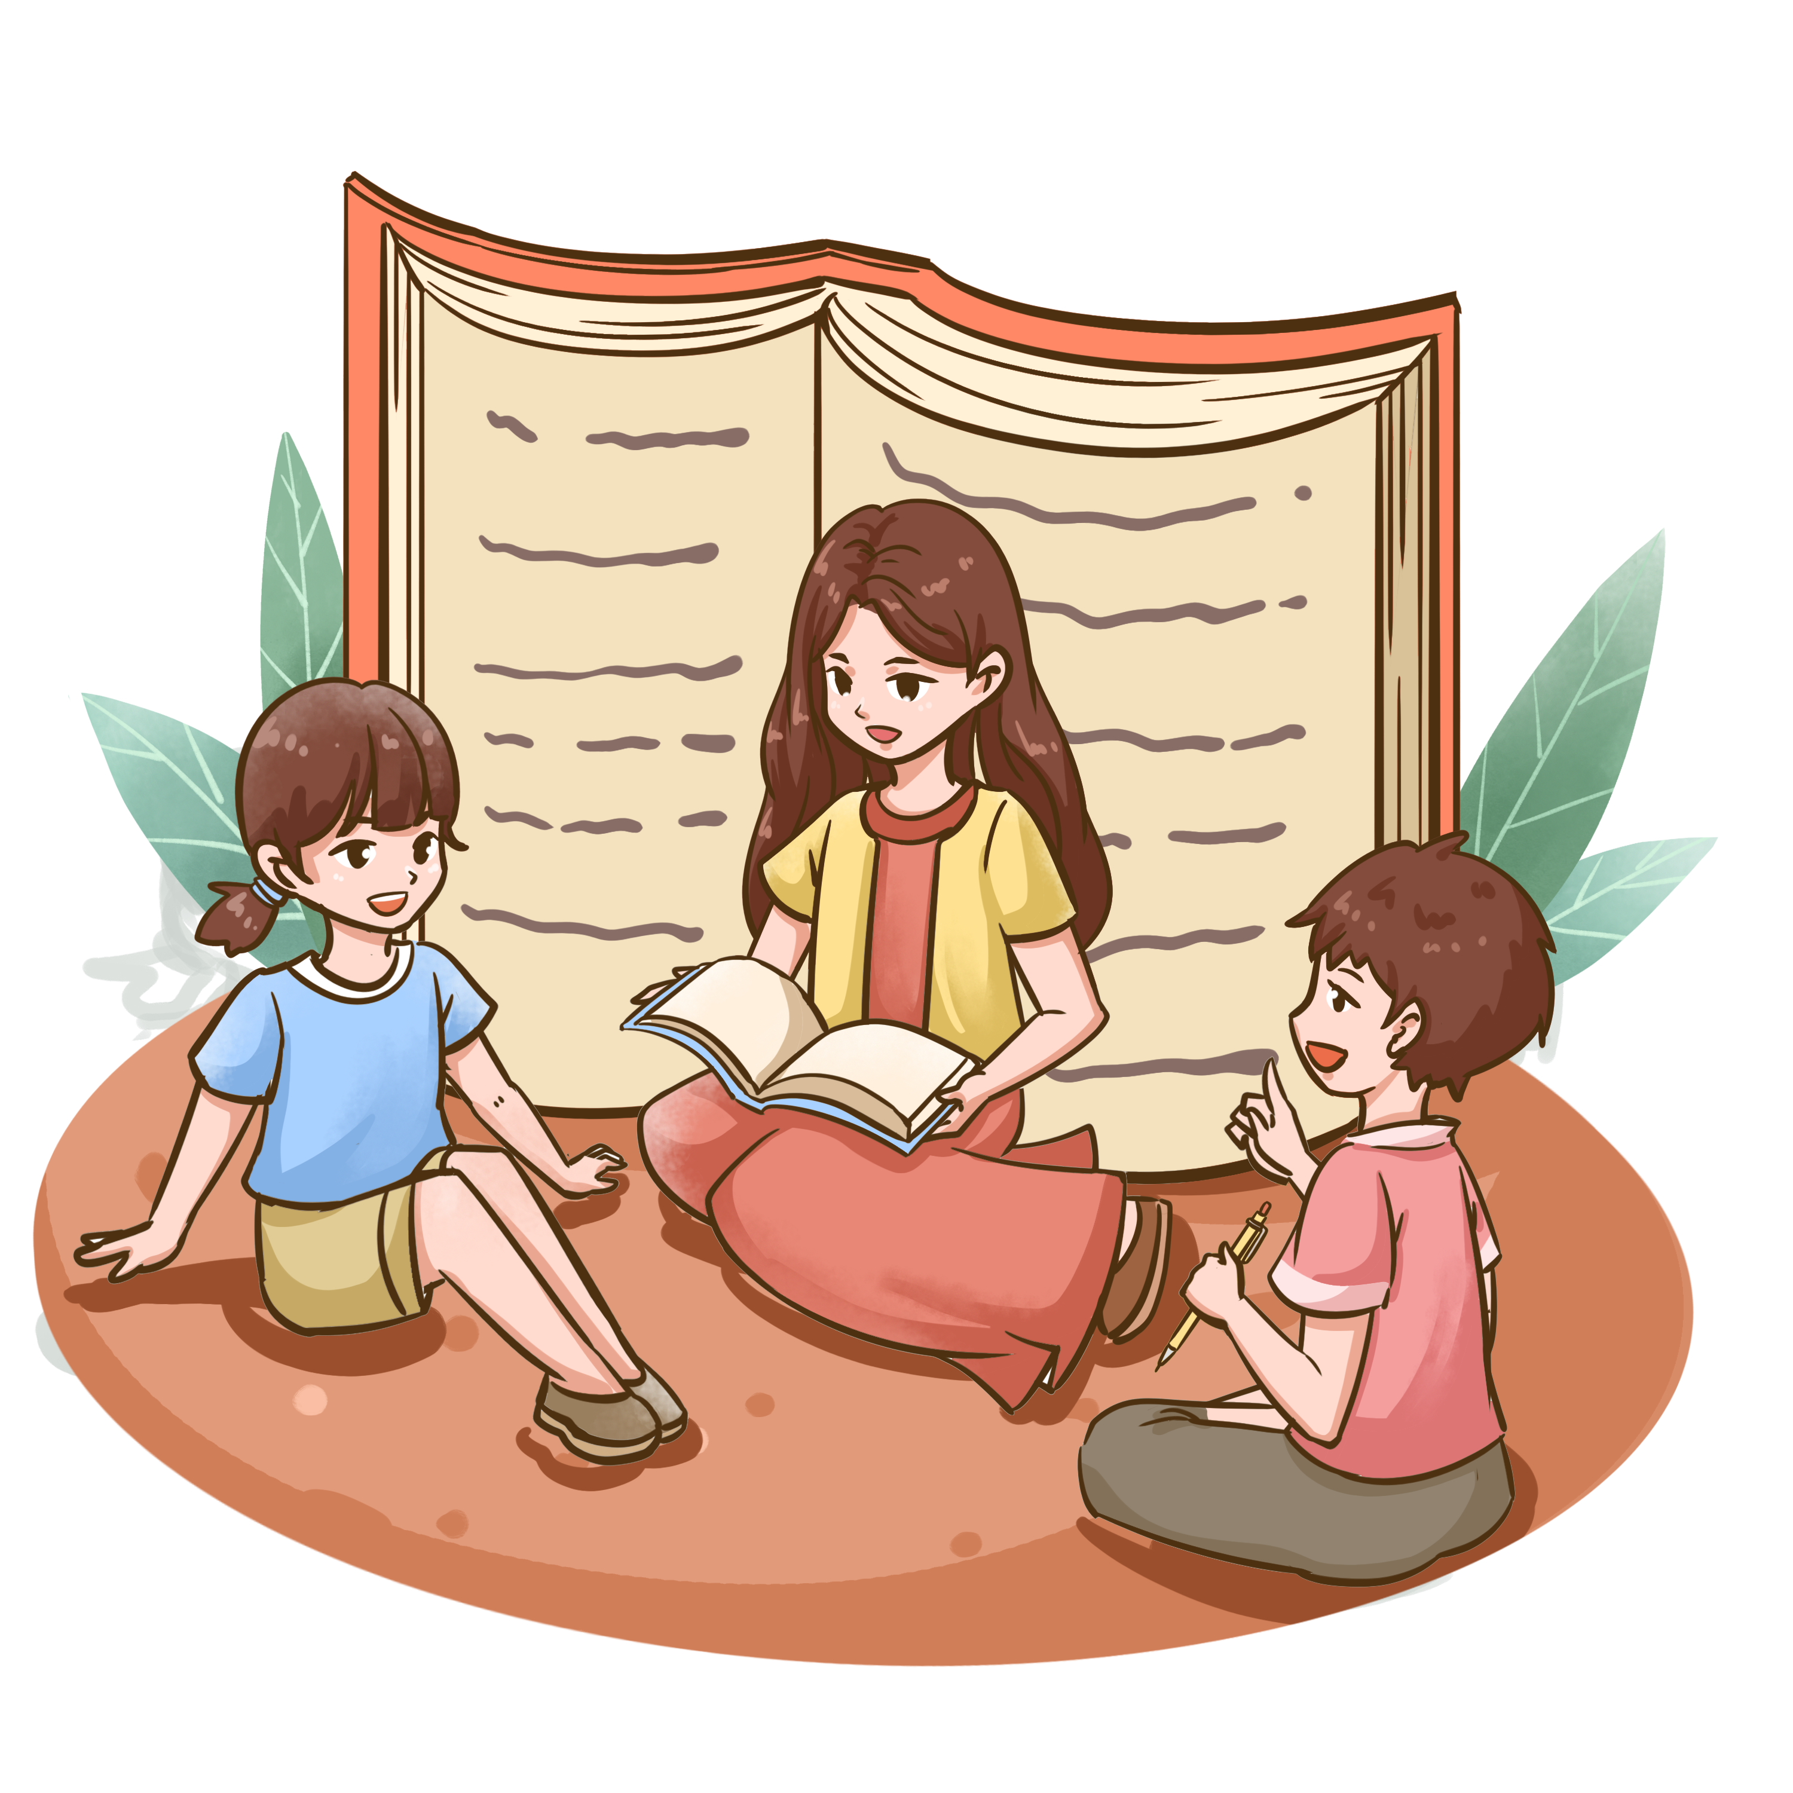
3. Trang trí sản phẩm thời trang bằng hình vẽ thời Tiền sử:
THẢO LUẬN NHÓM 2 HS
+ Sản phẩm thời trang sẽ trang trí.
+ Hình vẽ thời Tiền sử được sử dụng để trang trí.
+ Vị trí đặt họa tiết chính và chi tiết phụ trên sản phẩm.
+ Màu sắc của sản phẩm thời trang và hình trang trí.

Slide 29
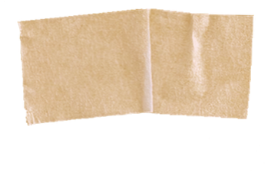
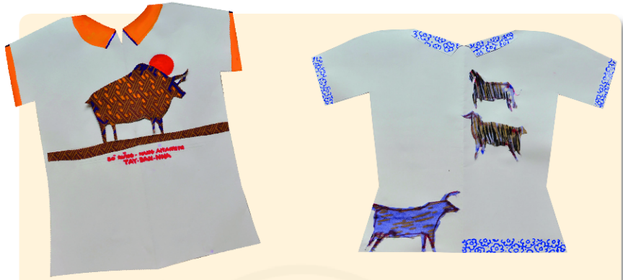
Một số sản phẩm của học sinh
Chất liệu: Vẽ, cắt, dán vải

Slide 30
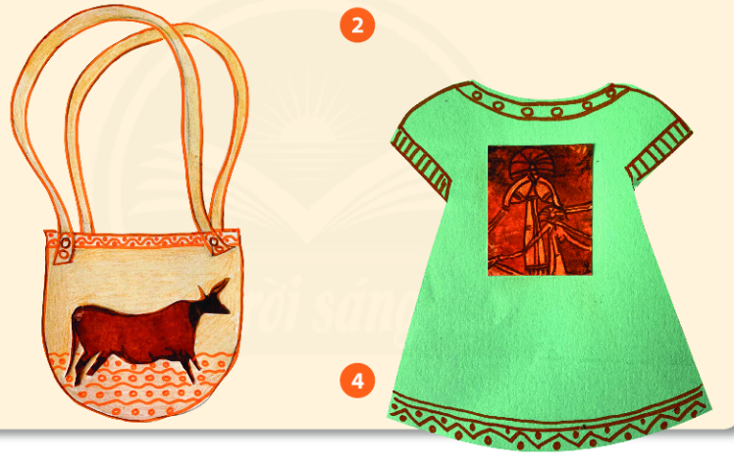
Một số sản phẩm của học sinh
Chất liệu: Vẽ, cắt, dán giấy

Slide 31
3. Trang trí sản phẩm thời trang bằng hình vẽ thời Tiền sử:
NHÓM 2 HS
THỰC HÀNH
Tạo hình và trang trí sản phẩm thời trang
bằng hình vẽ thời Tiền sử
+ Khổ giấy: A3
+ Màu sắc: Tùy chọn

Slide 32
TRÒ CHƠI CỦNG CỐ

Slide 33

1
2
HƯỚNG DẪN VỀ NHÀ
Trưng bày sản phẩm, chia sẻ. Tìm hiểu nghệ thuật trang trí trên sản phẩm thời trang
Mang theo bài vẽ tiếp tục thực hành ở tiết sau

Slide 34
TIẾT HỌC ĐẾN ĐÂY LÀ KẾT THÚC
Cảm ơn các em - Hẹn gặp lại
các em ở tiết học sau nhé!

